Slide 1
a s e m - association suisse des écoles de musique v m s – verband musikschulen schweiz
Forum « Digitalisation et inclusion dans la formation musicale »
Baden - 20 et 21 janvier 2023
Forum « Digitalisierung und Inklusion in der musikalischen Bildung »
Baden - 20. und 21. Januar 2023
JACQUES CORDIER
MUSIQUE ET HANDICAP MOTEUR
Témoignage d’une expérimentation positive au Conservatoire de Grenoble (France)
MUSIK UND MOTORISCHE BEHINDERUNGEN
Bericht von einem positiven Experiment am Conservatoire de Grenoble (Frankreich)

Slide 2


Slide 3
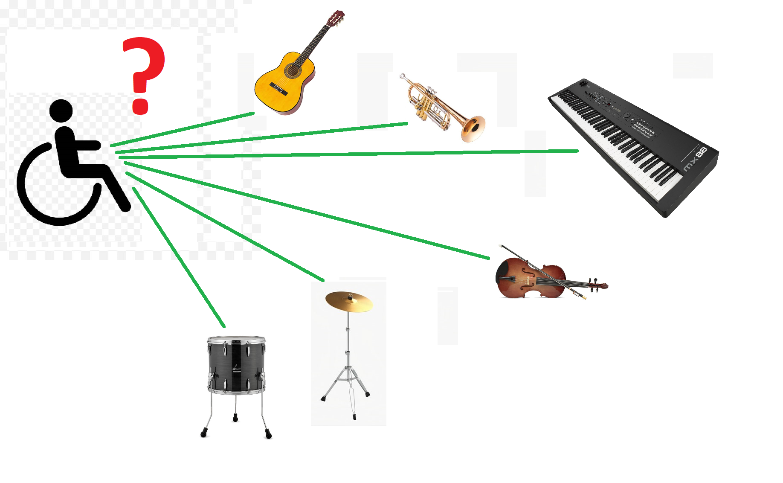

Slide 4
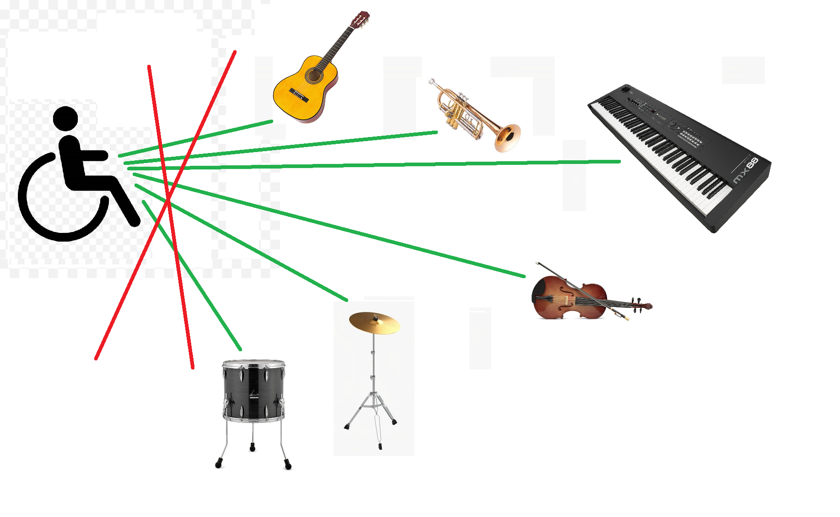

Slide 5
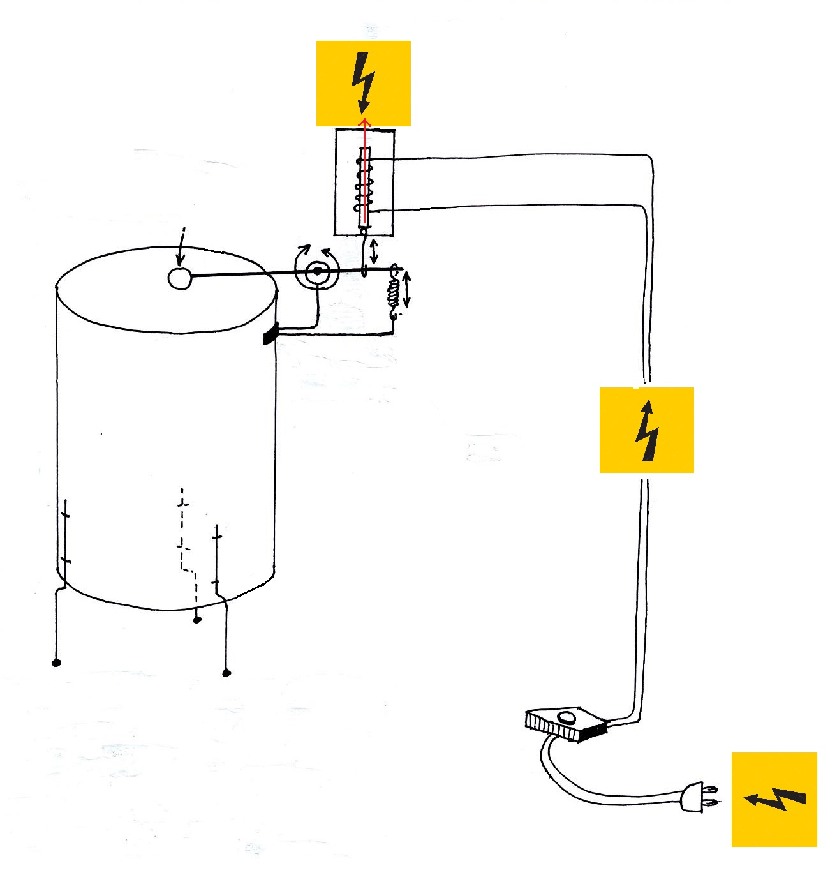

Slide 6
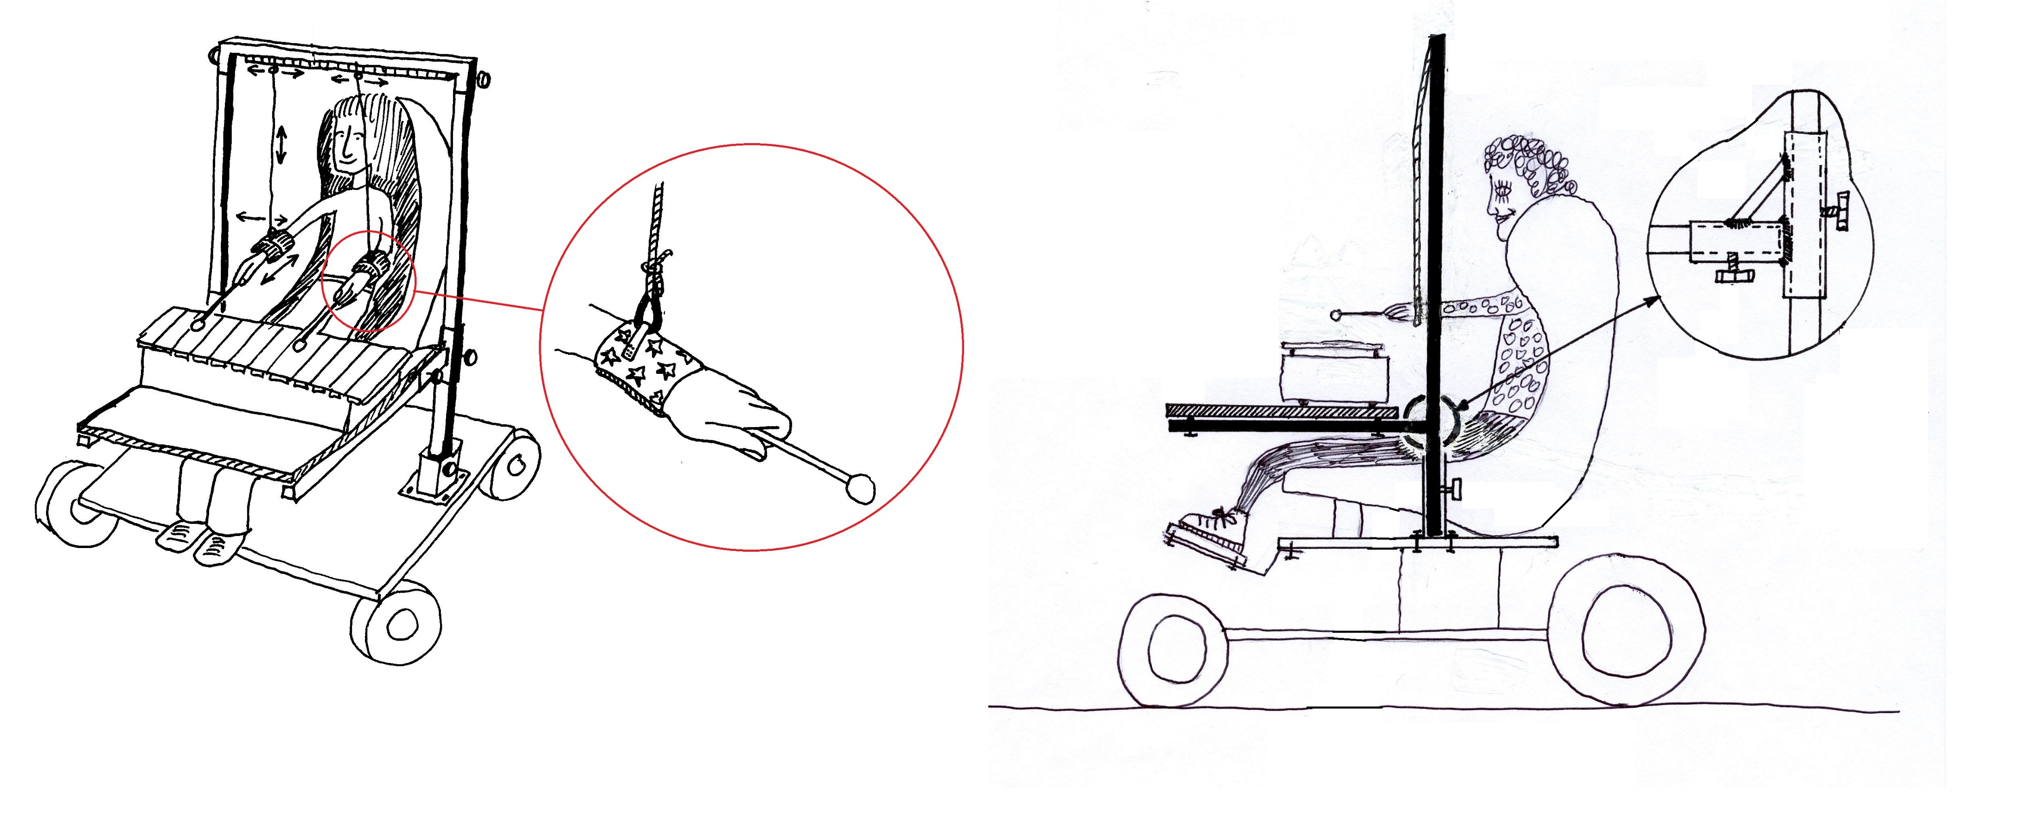

Slide 7
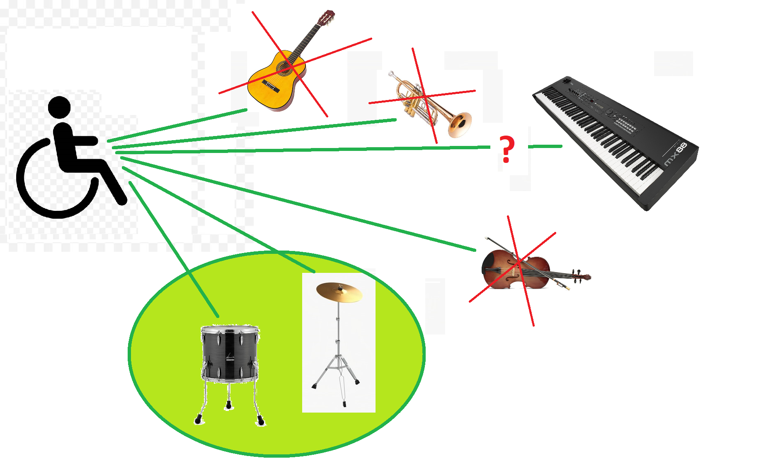

Slide 8
MUSICIEN
INGENIEUR
ERGOTHERAPEUTE

Slide 9
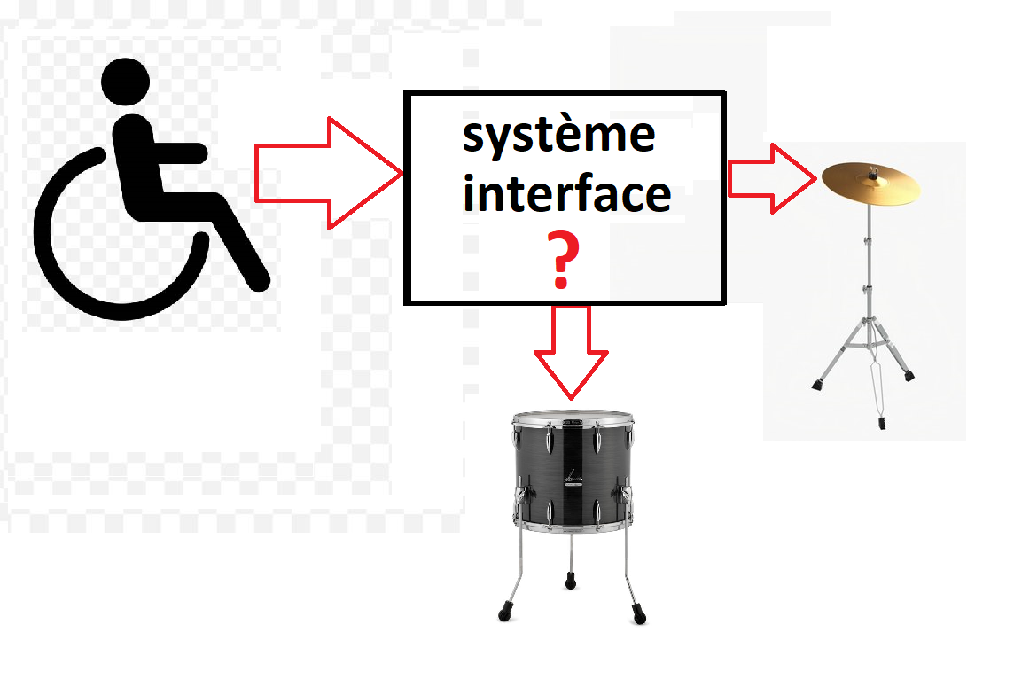

Slide 10
1ÈRE VERSION DE LA
MAILLOCHE ÉLECTROMÉCANIQUE :
AVEC FRAPPE SIMPLE

Slide 11
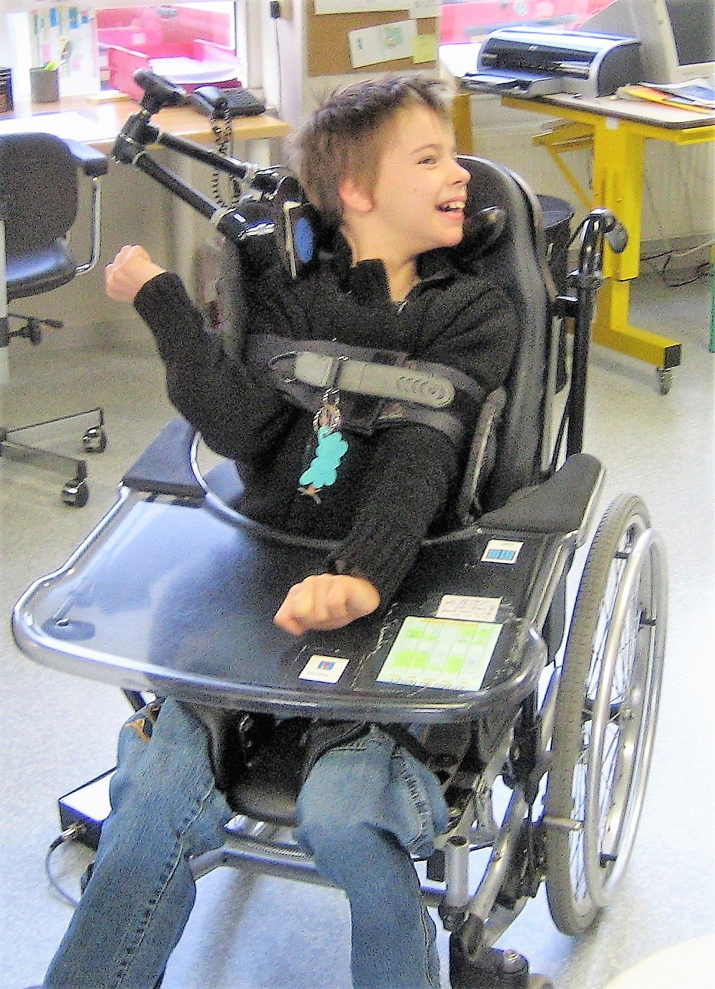

Slide 12
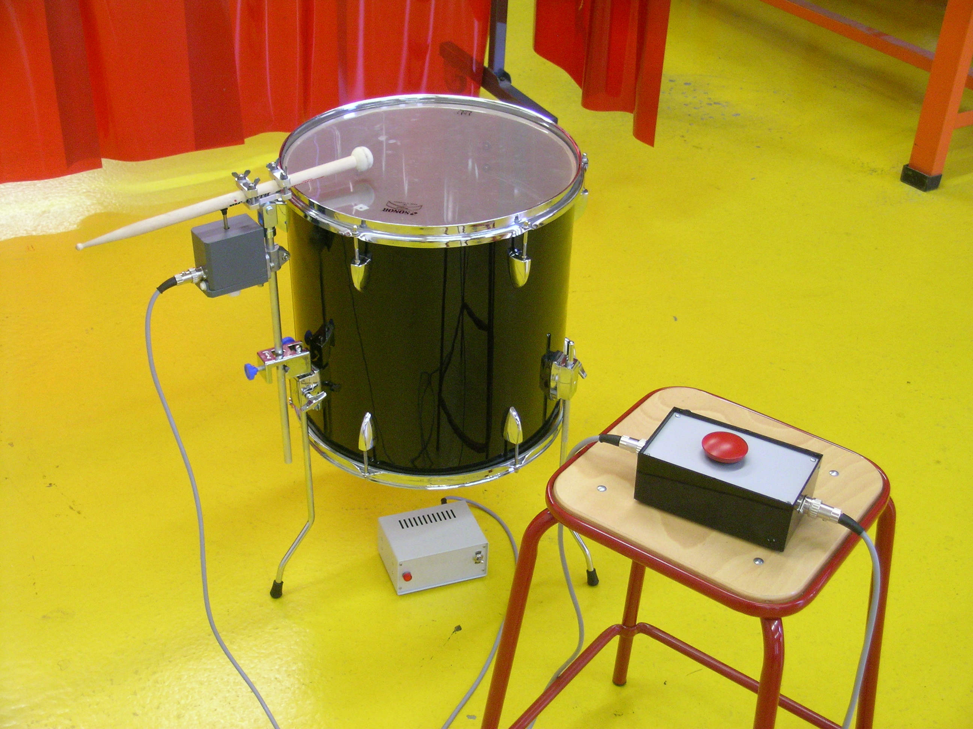

Slide 13
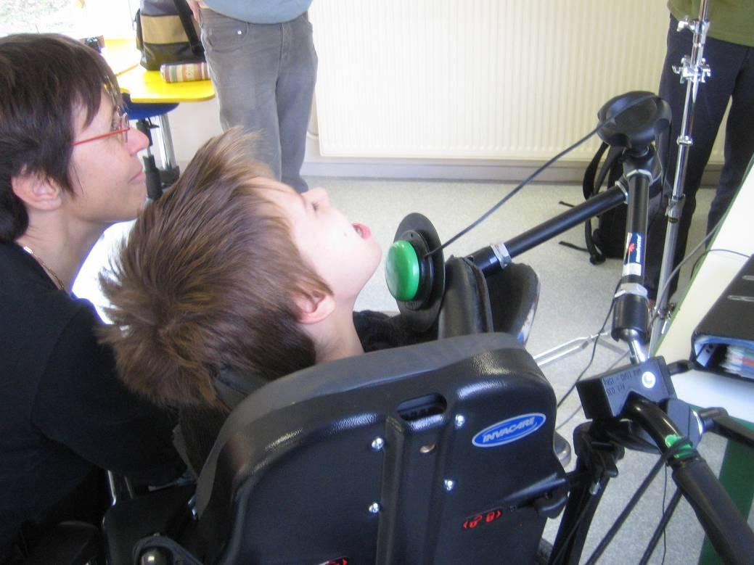

Slide 15
VIDEO 1

Slide 16
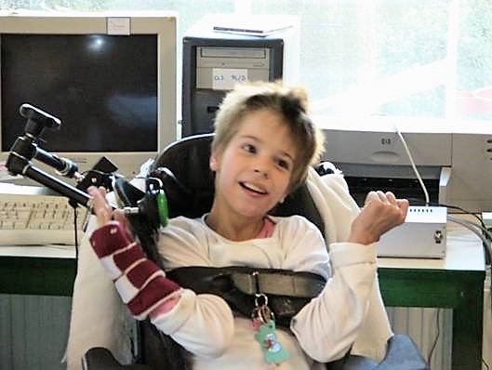

?

Slide 17
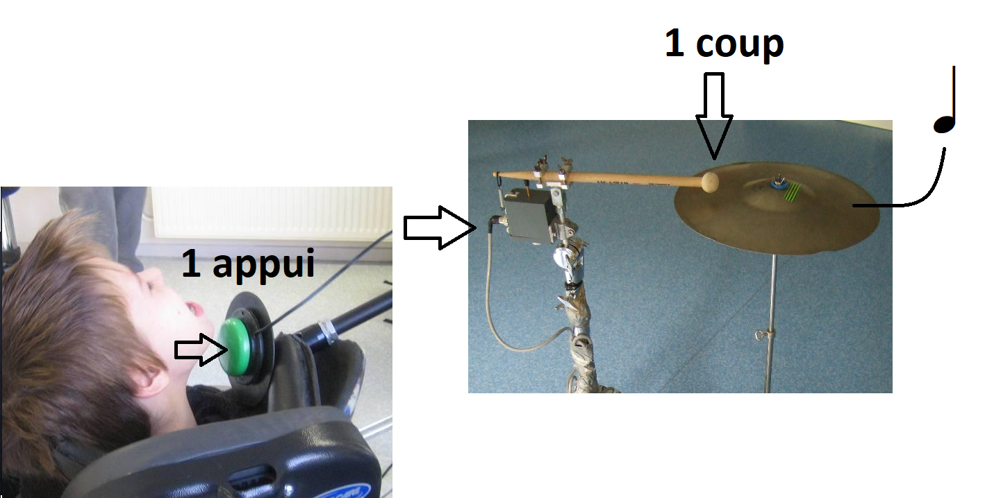

Slide 18
JAZZ / BLUES
CLASSIQUE
?
ROCK
WORLD MUSIC
REGGAE
MUSIQUES TRADITIONNELLES
IMPROVISATION...

Slide 19






Slide 20
VIDEO 2

Slide 21

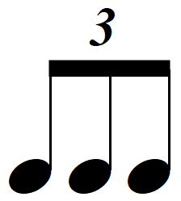

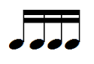
2ÈME VERSION DE LA
MAILLOCHE ÉLECTROMÉCANIQUE :
FRAPPES MULTIPLES
SELON DIFFÉRENTES CELLULES RYTHMIQUES

Slide 22
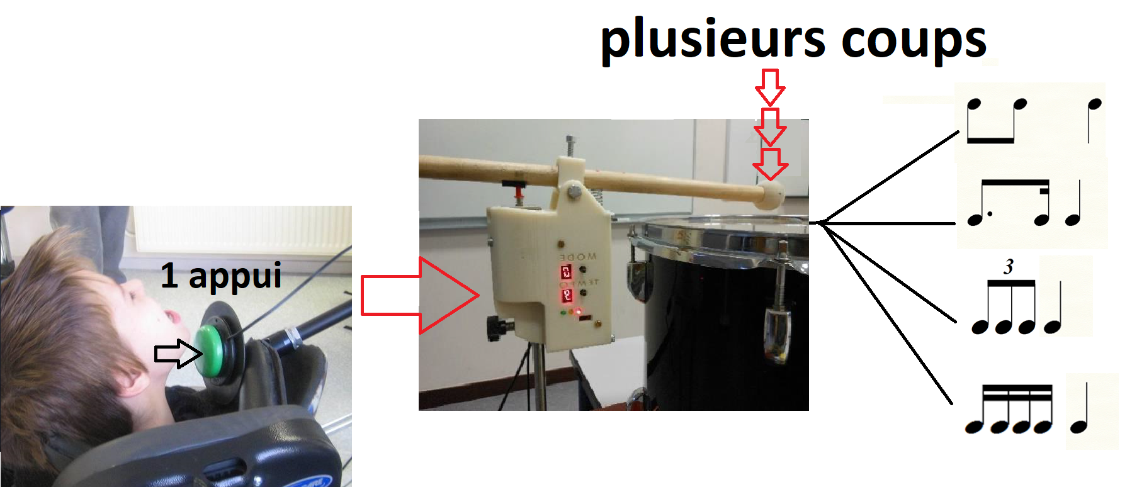

Slide 23
VIDEO 3

Slide 24
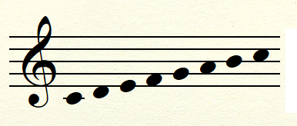
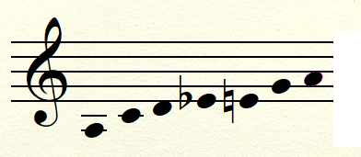
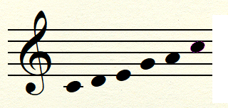
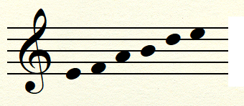
3ÈME VERSION DE LA
MAILLOCHE ÉLECTROMÉCANIQUE :
LE JEU MÉLODIQUE
GRÂCE À L’INFORMATIQUE MUSICALE
majeur
blues
pentatonique
Japon

Slide 25
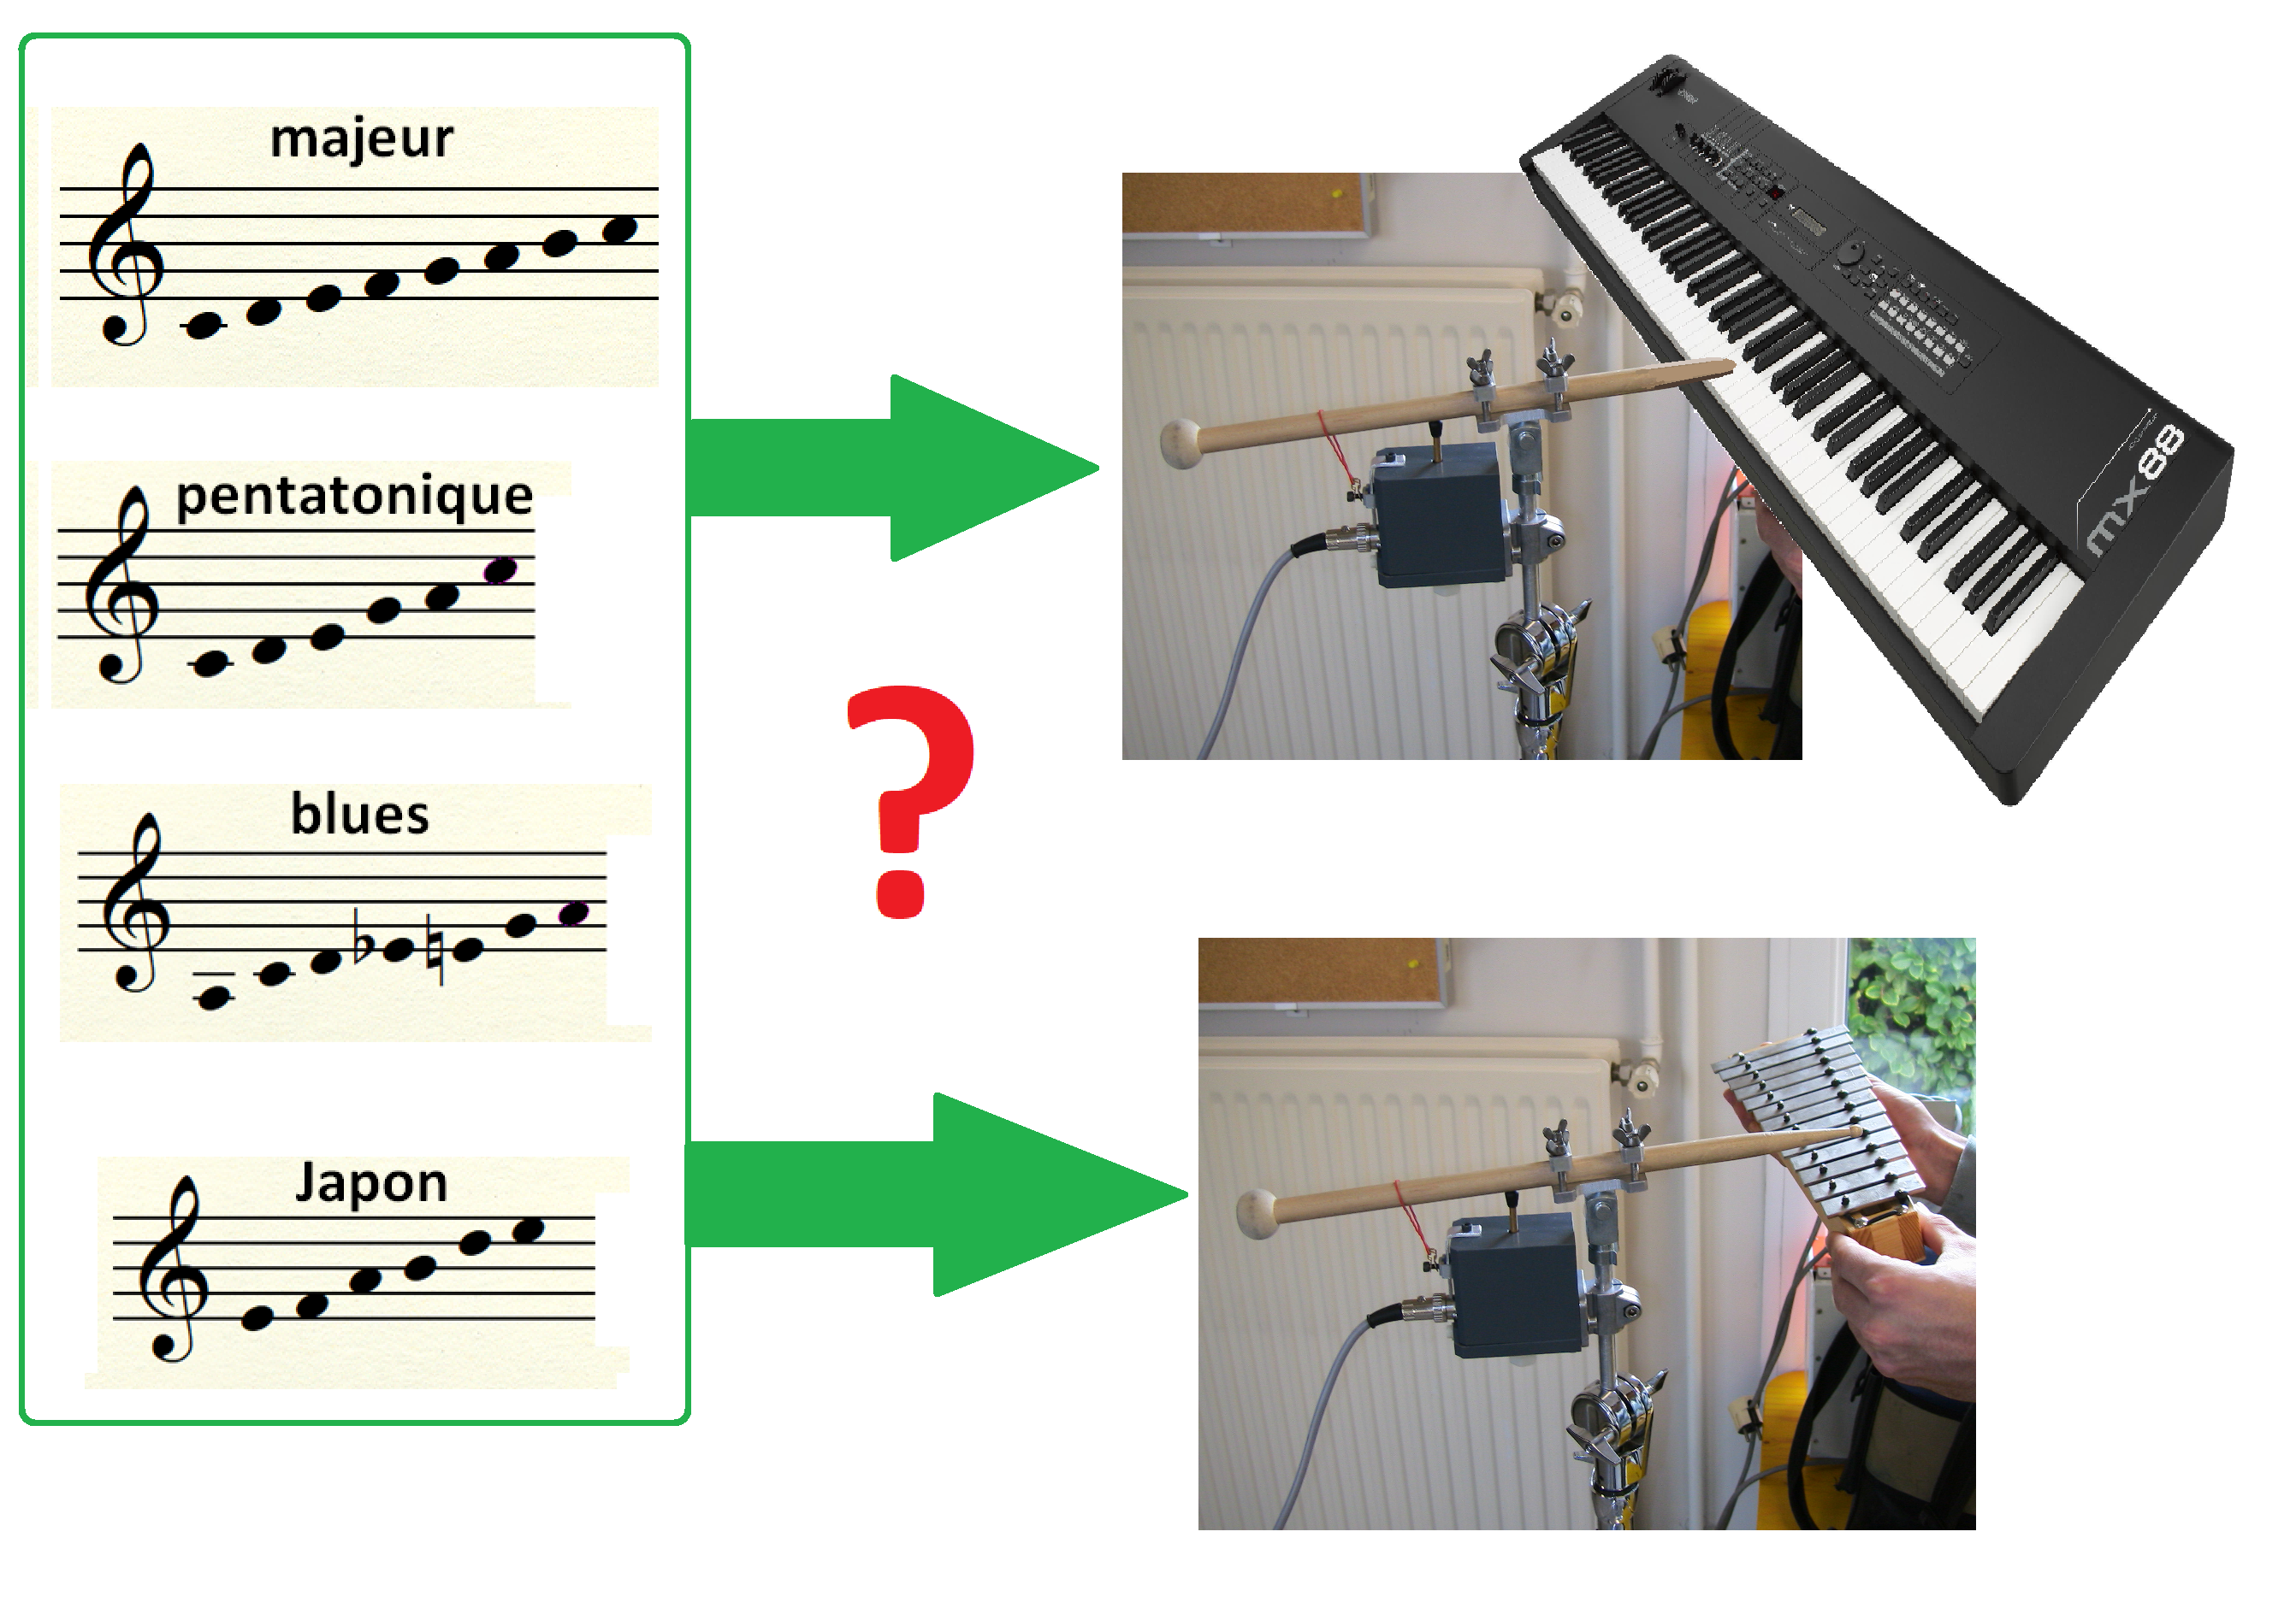

Slide 26
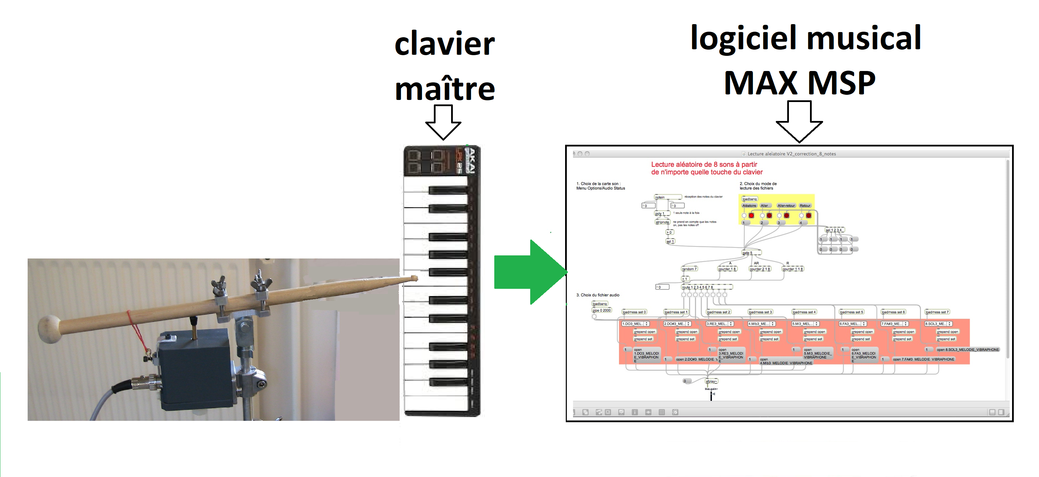

Slide 27
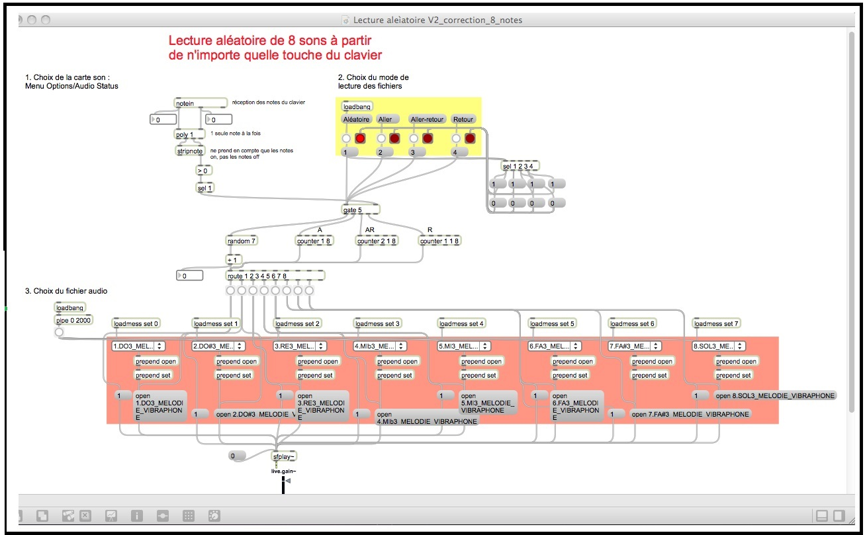
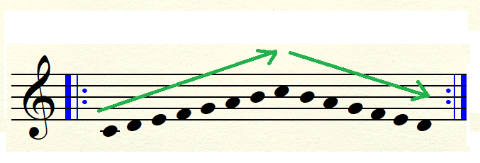
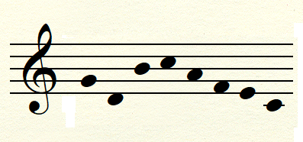
Aller / retour
Aléatoire

Slide 28
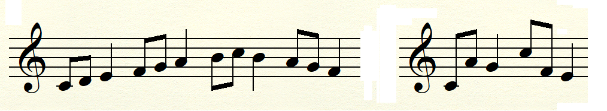

Slide 29
VIDEO 4

Slide 30
VIDEO 5

Slide 31
CONCLUSION ET PERSPECTIVES

Slide 32
Je vous remercie
pour votre attention

